Slide 1

TK Soluções de Informática
Canvas
Módulos
Casos de Uso
Prototipação
MER
Script Banco de Dados
Integrantes
João Victor Mendes N° 15
Kauã Cardoso da Mata N° 18
Matheus Silva de Carvalho N° 23
Pedro Costa de Carvalho N° 27
Samuel Dos Santos N° 32

Slide 2
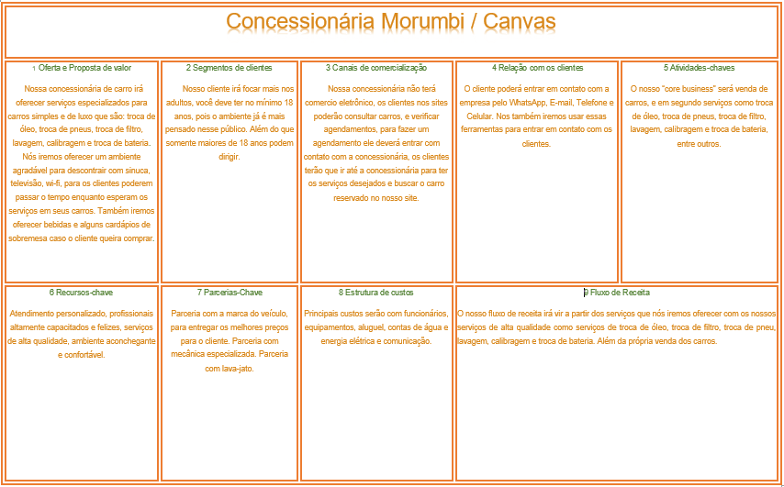

Slide 3
Módulos
Login
Gerenciamento da concessionaria e Serviços prestados
Consulta dos Carros
Simulado de Parcelas
Agendamento de Serviços

Slide 4
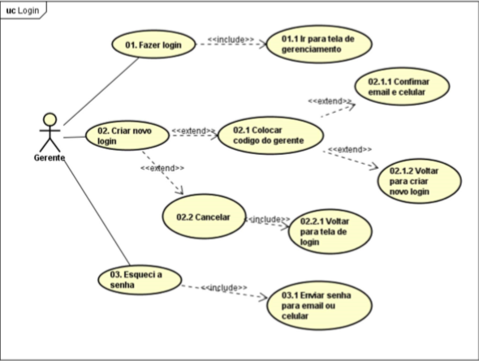
Casos de Uso
Use Case Login

Slide 5
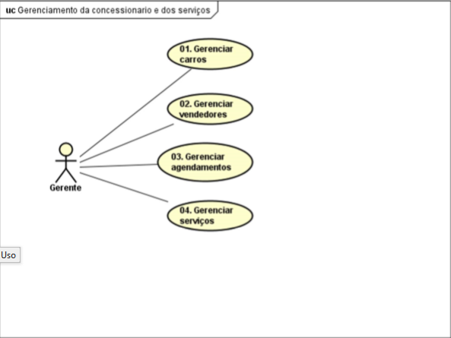
Casos De Uso
Use case Gerenciamento

Slide 6
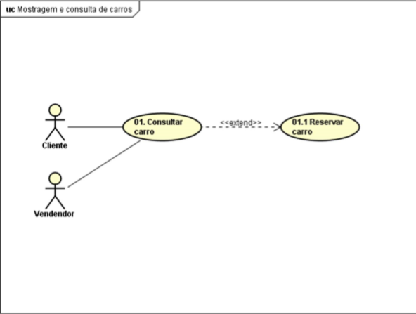
Casos de Uso
Use Case Consultar/Mostragem de Carros

Slide 7
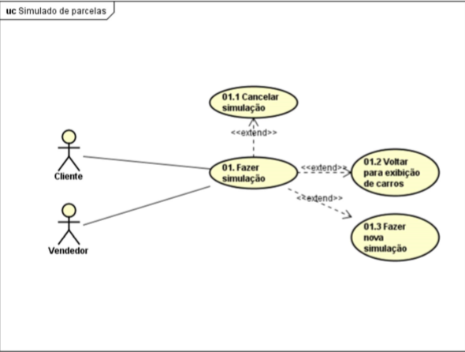
Casos de Uso
Use Case Simulação de Parcelas

Slide 8
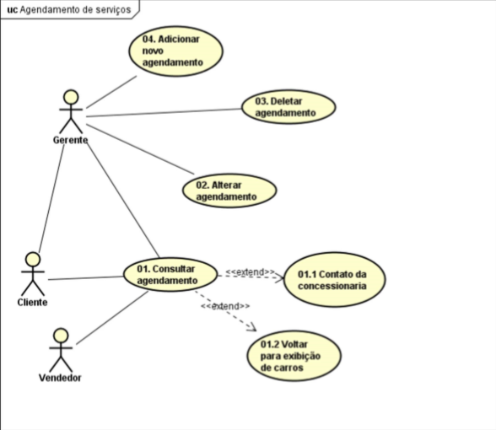
Casos de Uso
Use Case Agendamento de Serviços

Slide 9
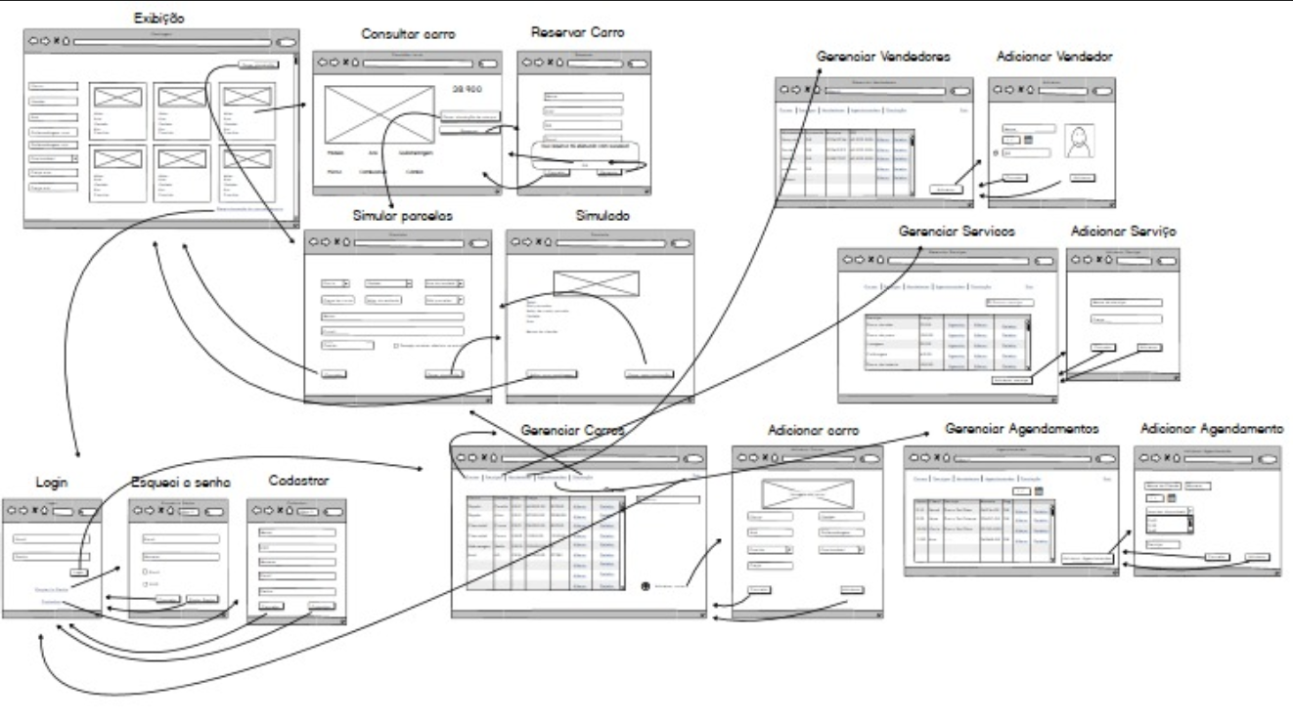
Prototipação
Sistema Concessionária Morumbi

Slide 10
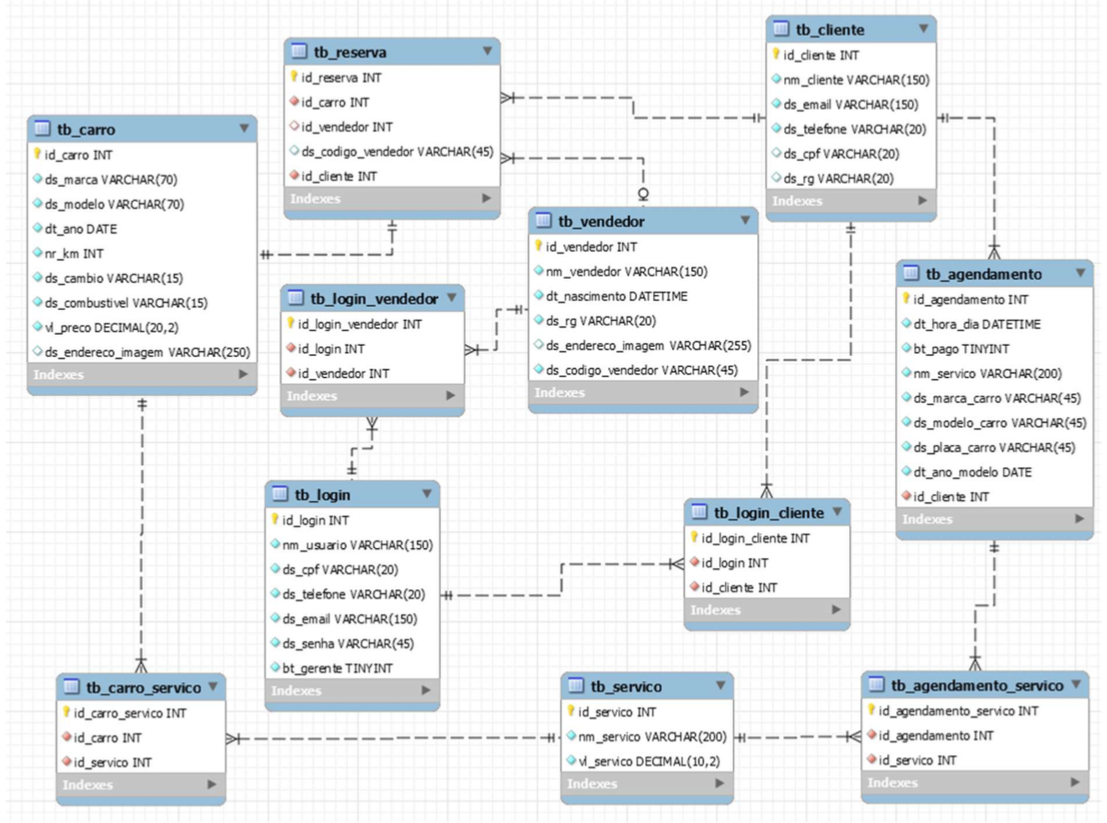
MER
Modelagem Banco de Dados

Slide 11
Integrantes João Victor Mendes N° 15 Kauã Cardoso da Mata N° 18 Matheus Silva de Carvalho N° 23 Pedro Costa de Carvalho N° 27 Samuel Dos Santos N° 32

